Slide 1

Transferdag 3
Didactisch handelen N2
8 april 2026

Slide 2
Doelen
Aan het eind van deze bijeenkomst
Kun je uitleggen hoe je constructive alignment kan toepassen (of al toepast) binnen je lessen.
Kun je de onderwijsvisie van de school onder woorden brengen en​ onderbouwen hoe deze aansluit bij jouw eigen visie op het onderwijs.
Kun je uitleggen hoe je ruimte biedt voor CAT en DAT taal aan leerlingen.
Kun je uitleggen hoe je taalsteun en Onderwijsleertechnologie (OLT) kunt aanbieden in verschillende lesfasen.

Slide 3
Programma
  1. Hoe pas je constructive alignment op de juiste manier toe?​
  2. De onderwijsvisie van jouw stageschool​
  3. In welke fasen van de les kun je OLT gebruiken?​
  4. Taalsteun aanbieden
  5. Samenwerkend leren

Slide 4
Energizer
Maak tweetallen. Je blijft met elkaar werken, dus er wordt niet gewisseld.
Ronde 1:
Samen tot 3 tellen; dus eerst zegt de één: 1, daarna de ander: 2 en tot slot de ene weer: 3, dit gewoon volhouden, dus de ander zegt weer: 1, enz.
Notes:
Hierbij een energizer, waarbij samengewerkt moet worden. Dit kunnen studenten ook inzetten in hun eigen lessen.
In de onderstaande video een voorbeeld.
https://www.youtube.com/watch?v=7hD3OMAk-pA

Slide 5
Energizer
Maak tweetallen. Je blijft met elkaar werken, dus er wordt niet gewisseld.
Ronde 2:
De ‘1’ vervangen door in je handen te klappen. De ander zegt weer: 2, dan 3 en dan weer een ‘klap’.

Slide 6
Energizer
Maak tweetallen. Je blijft met elkaar werken, dus er wordt niet gewisseld.
Ronde 3:
De ‘2’ vervangen door te stampen met je rechtervoet.
Als dat lukt nog een stap verder…
Ronde 4:
De ‘3’ vervangen door aan de arm van de ander te ‘krabben’.

Slide 7
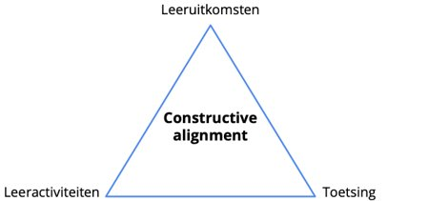
Constructive alignment toepassen
Filmpje​
Destructive alignment: de leeruitkomsten sluiten niet aan op niveau en voorkennis van de leerling​
Constructive disalignment: de leeruitkomsten sluiten niet aan bij de leeractiviteiten en toetsing​
Notes:
Idee opdracht:
Laat studenten aantekeningen maken van het filmpje.​ Bespreek daarna wat zij er van vinden. Hierbij kan ook al uitgelegd worden dat dit een vorm is van het inzetten van OLT. We gebruiken namelijk een filmpje waaruit studenten informatie moeten halen om verder te kunnen met de opdracht, oftwel: digitaal materiaal dat bijdraagt aan het behalen van de doelen.

Slide 8
Constructive alignment toepassen
Stap 1 ​
Bedenk een (mag ook fictieve) situatie van het afgelopen schooljaar waarin er sprake was van destructive alignment of constructive disalignment.​
Schrijf de situatie op een blaadje en doe het in de bak.​
Notes:
Wat theorie:
Destructive alignment betekent dat onderdelen wel op elkaar zijn afgestemd, maar op een negatieve of onproductieve manier.
Dat ziet er bijvoorbeeld zo uit:
De regels, verwachtingen en feedback versterken gedrag dat juist niet gewenst is.
Alles loopt “soepel”, maar het resultaat is slecht.
Het systeem werkt perfect… maar in de verkeerde richting.
Bijvoorbeeld:
De lessen richten zich op feiten stampen.
De toets vraagt alleen feitenreproductie.
Studenten leren dus alleen wat er in de toets komt.
Alles is aligned, maar het bevordert géén diep leren → destructive.
Constructive disalignment betekent dat er bewust spanning wordt ingebouwd: onderdelen sluiten niet volledig op elkaar aan, maar op een manier die groei, kritisch denken of innovatie uitlokt.
Dit zie je bijvoorbeeld wanneer:
Je een leerling nèt buiten zijn comfortzone duwt.
Je een lesopdracht geeft die meer vraagt dan de toets.
Een organisatie mensen motiveert om normen te bevragen of nieuwe ideeën te ontwikkelen.
Het systeem klopt niet volledig — en dat is juist de bedoeling → Je begeleidtconstructive.
Bijvoorbeeld
Leerlingen met open vragen confronteren die dieper gaan dan wat er getoetst wordt.
Daardoor worden ze uitgedaagd om verder te denken dan “wat nodig is voor een voldoende”.
De onderdelen zijn niet volledig aligned, maar dat levert constructieve ontwikkeling op.
Idee opdracht: ​
Bedenk een (mag ook fictieve) situatie van het afgelopen schooljaar waarin er sprake was van destructive alignment of constructive disalignment.​
Schrijf de situatie op een blaadje en doe het in de bak.​
​Haal een situatie van een ander uit de bak en geef aan hoe je de situatie zou verbeteren, om tot constructive alignment te komen.​
Als er tijd is, geeft de eigenaar van de situatie feedback. Is de verbetering haalbaar?

Slide 9
Constructive alignment toepassen
Stap 2
Haal een situatie van een ander uit de bak en geef aan hoe je de situatie zou verbeteren, om tot constructive alignment te komen.​
Als er tijd is, geeft de eigenaar van de situatie feedback. Is de verbetering haalbaar?
Notes:
​Haal een situatie van een ander uit de bak en geef aan hoe je de situatie zou verbeteren, om tot constructive alignment te komen.​
Als er tijd is, geeft de eigenaar van de situatie feedback. Is de verbetering haalbaar?
Kies een aantal studenten die uitleggen waarom er geen sprake was van constructive alignment en welke aanpassingen zij zouden maken. Wat vinden de andere studenten hiervan?

Slide 10
Missie en visie
Missie | Visie
Waaróm bestaat de school? | Waar wil de school naartoe?
Huidige kernopdracht | Toekomstgericht ideaal
Wat doen we nu? | Wat willen we worden?
Waarden en identiteit | Ambities en onderwijsontwikkeling
Notes:
Idee opdracht​
Het is de bedoeling dat schoolopleiders een aantal kenmerken van de visie van de school schrijven en deze knippen in stroken. Studenten moeten deze in de juiste volgorde neerleggen.

Slide 11
Missie en visie
Opdracht
Leg de verschillende kenmerken in een ranking van belangrijk naar minder belangrijk​
Bespreek met een medestudent de verschillen in jullie ranking ​
Beschrijf aan welk kenmerk jouw stageschool in ruime mate voldoet​
Beschrijf in welk kenmerk jouw stageschool nog een uitdaging heeft
Notes:
Idee opdracht​
Het is de bedoeling dat schoolopleiders een aantal kenmerken van de visie van de school schrijven en deze knippen in stroken. Studenten moeten deze in de juiste volgorde neerleggen.

Slide 12
Missie en visie​
Opdracht: ​
A: Vul de mentimeter in voor jouw stageschool. Vul drie woorden in die volgens jou passen bij de visie van jouw specifieke locatie.​
​
B: Schrijf een visietekst van minstens 5 zinnen waarin je ten minste 3 woorden uit de mentimeter gebruikt. De tekst zou op de website van jouw stageschool moeten kunnen verschijnen. ​
C: Bedenk hoe deze visie tot uiting komt in jouw lespraktijk.
Notes:
Voorbereiding: maak een Mentimeter (https://www.mentimeter.com/features/word-cloud) aan en voeg een QR code toe aan de dia. Hiermee kan er een word cloud gemaakt worden waarin de meeste woorden naar voren komen. Studenten mogen hiervoor woorden gebruiken uit de vorige opdracht, maar morgen ook zelf met kenmerken komen die volgens hen de visie onderschrijven van de school. Het laatste punt is vooral belangrijk omdat studenten op het instituut moeten kunnen uitleggen hoe zij zelf tegenover de visie van de school staan en wat dit betekent voor hun lespraktijk.

Slide 13
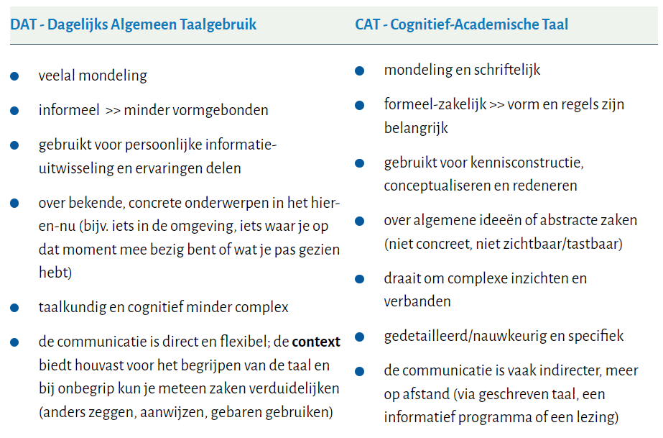
Taalgericht lesgeven
Van DAT naar CAT
Notes:
Laat studenten dit even kort doorlezen. Heeft iemand misschien een voorbeeld van hoe dit tot uiting komt in hun les? Bijvoorbeeld met wiskunde: DAT-taal zou zijn ‘ik teken een rondje’, terwijl je wil dat leerlingen zeggen dat zij een ‘cirkel’ tekenen.

Slide 14
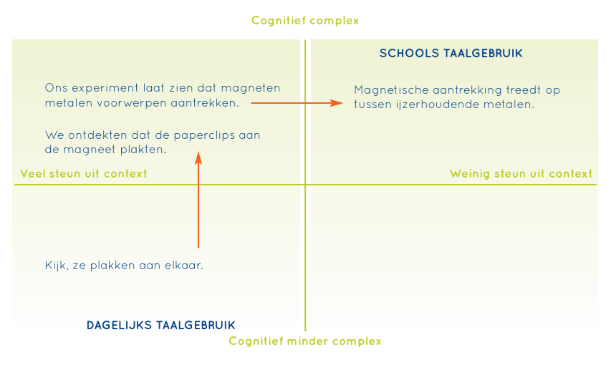
Taalgericht lesgeven
Van DAT naar CAT
Notes:
Opfrissen pijlers taalgericht lesgeven.

Slide 15

​Taalgericht onderwijs​
Taalsteun omvat verschillende facetten:
taalaanbod begrijpelijk maken (bijvoorbeeld visuele ondersteuning,
lichaamstaal, woorden beklemtonen
aanbieden van ondersteunende hulpmiddelen om begrip te verhogen (bijvoorbeeld mindmap, woordweb, beeldwoordenboek, ondersteunende filmpjes)
Notes:
Bij moeilijke teksten moeten studenten taalsteun bieden om de CAT-taal begrijpelijk te maken voor leerlingen. In de volgende stappen gaan zij dit zelf doorlopen.

Slide 16
​Hoe helpt taalsteun bij CAT?
Door grootschalige ontbossing in tropische gebieden neemt de evapotranspiratie significant af. Hierdoor wordt de regionale watercyclus verstoord, wat leidt tot een afname van neerslag en een toename van bodemerosie. Bovendien heeft ontbossing invloed op de koolstofkringloop, aangezien bomen functioneren als koolstofreservoirs. Het verdwijnen van deze reservoirs draagt bij aan een verhoogde concentratie van CO₂ in de atmosfeer, hetgeen het versterkte broeikaseffect stimuleert.
Notes:
Deze tekst moet geprint worden voor studenten.

Slide 17
​Hoe helpt taalsteun bij CAT?
Hoe kun je dit makkelijker maken?
Moeilijke begrippen isoleren en deze verduidelijken
Pijlmodel naast de tekst met oorzaak-gevolg
Signaalwoorden markeren
Werken met visuele ondersteuning (beelden, schema’s grafieken, mindmaps).
Notes:
Deze tekst moet geprint worden voor studenten. Verdeel de groep en laat iedereen met een van deze acties de tekst makkelijker maken voor leerlingen.
NB: studenten mogen uiteraard ook een stuk tekst uit de methode waaruit ze lesgeven, kiezen.

Slide 18
Leerlingen CAT laten gebruiken
Taalframes aanbieden:
Door ____ neemt ____ af.
Het verdwijnen van ______ leidt tot_____.
Aangezien _______, gebeurt _______.
Leerlingen de tekst laten samenvatten met gebruik van de juiste begrippen en signaalwoorden.
Notes:
De eerste opdracht kan ook gedaan worden met studenten:
Ontbossing + evapotranspiratie
Neerslag + bodemerosie
Meer CO2 + broeikaseffect

Slide 19
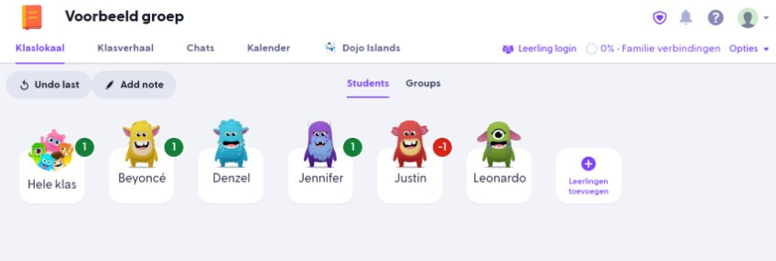
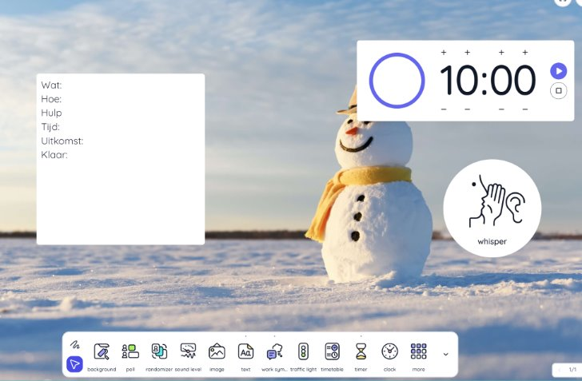
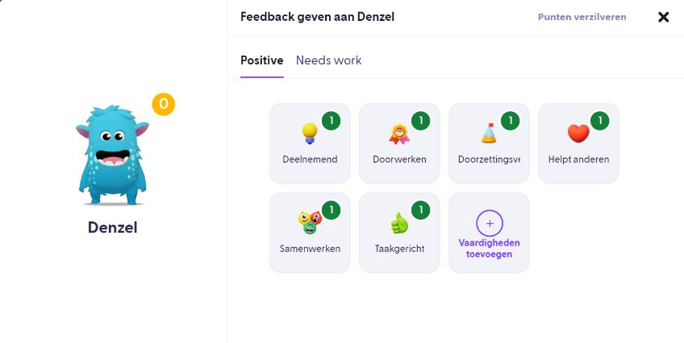
Onderwijs Leertechnologie inzetten voor klassenmanagement
Classroom Screen
ClassDojo​
Notes:
Bespreek met studenten het gebruik van Classroom Screen en ClassDojo. Classroom screen biedt duidelijkheid voor leerlingen, aangezien hierop het WHHTUK-model geprojecteerd kan worden en er werksymbolen op staan. De ClassDojo werkt meer voor klassenmanagement waarbij leerlingen punten kunnen verdienen (of verliezen) voor hun gedrag. Geef ook aan dat er twee manieren zijn van het gebruik van OLT: je kunt het op deze manier inzetten ten behoeve van structuur en duidelijkheid in je les (klassenmanagement), maar je kunt bijvoorbeeld ook opdrachten geven bij videos of online opdrachten geven wat weer bijdraagt aan het behalen van de leerdoelen.

Slide 20
Onderwijs Leertechnologie inzetten voor lesdoelen
Maakt je wel eens gebruik van ICT om het lesmateriaal te ondersteunen?
Voorbeelden:
Instructie ondersteunen (animatie van waterkringloop, interactieve kaart, tijdlijn, begrippen aanklikbaar met uitleg)
Verwerking (voorkennis activeren met Mentimeter, Quiz met uitleg, exit ticket, Padlet)
Notes:
Bespreek met studenten wat ze gebruiken en hun ervaringen.

Slide 21
Terugblik
Je kunt nu…
uitleggen hoe je constructive alignment kan toepassen (of al toepast) binnen je lessen.
de onderwijsvisie van de school onder woorden brengen en​ onderbouwen hoe deze aansluit bij jouw eigen visie op het onderwijs.
uitleggen hoe je taalsteun en Onderwijsleertechnologie (OLT) kunt aanbieden in verschillende lesfasen.
uitleggen hoe je ruimte biedt voor CAT en DAT taal aan leerlingen.

Slide 22


Slide 23



Verslag
  Schrijf in 10 minuten een verslagje van deze transferdag.
  Benoem minimaal:
  De behandelde onderwerpen.
  Wat je vandaag geleerd hebt.
  Wat je uit deze transfer kan of wilt gaan toepassen in je lespraktijk.
  Mail dit verslagje naar je WPB-er en/of SO-er.

Slide 24
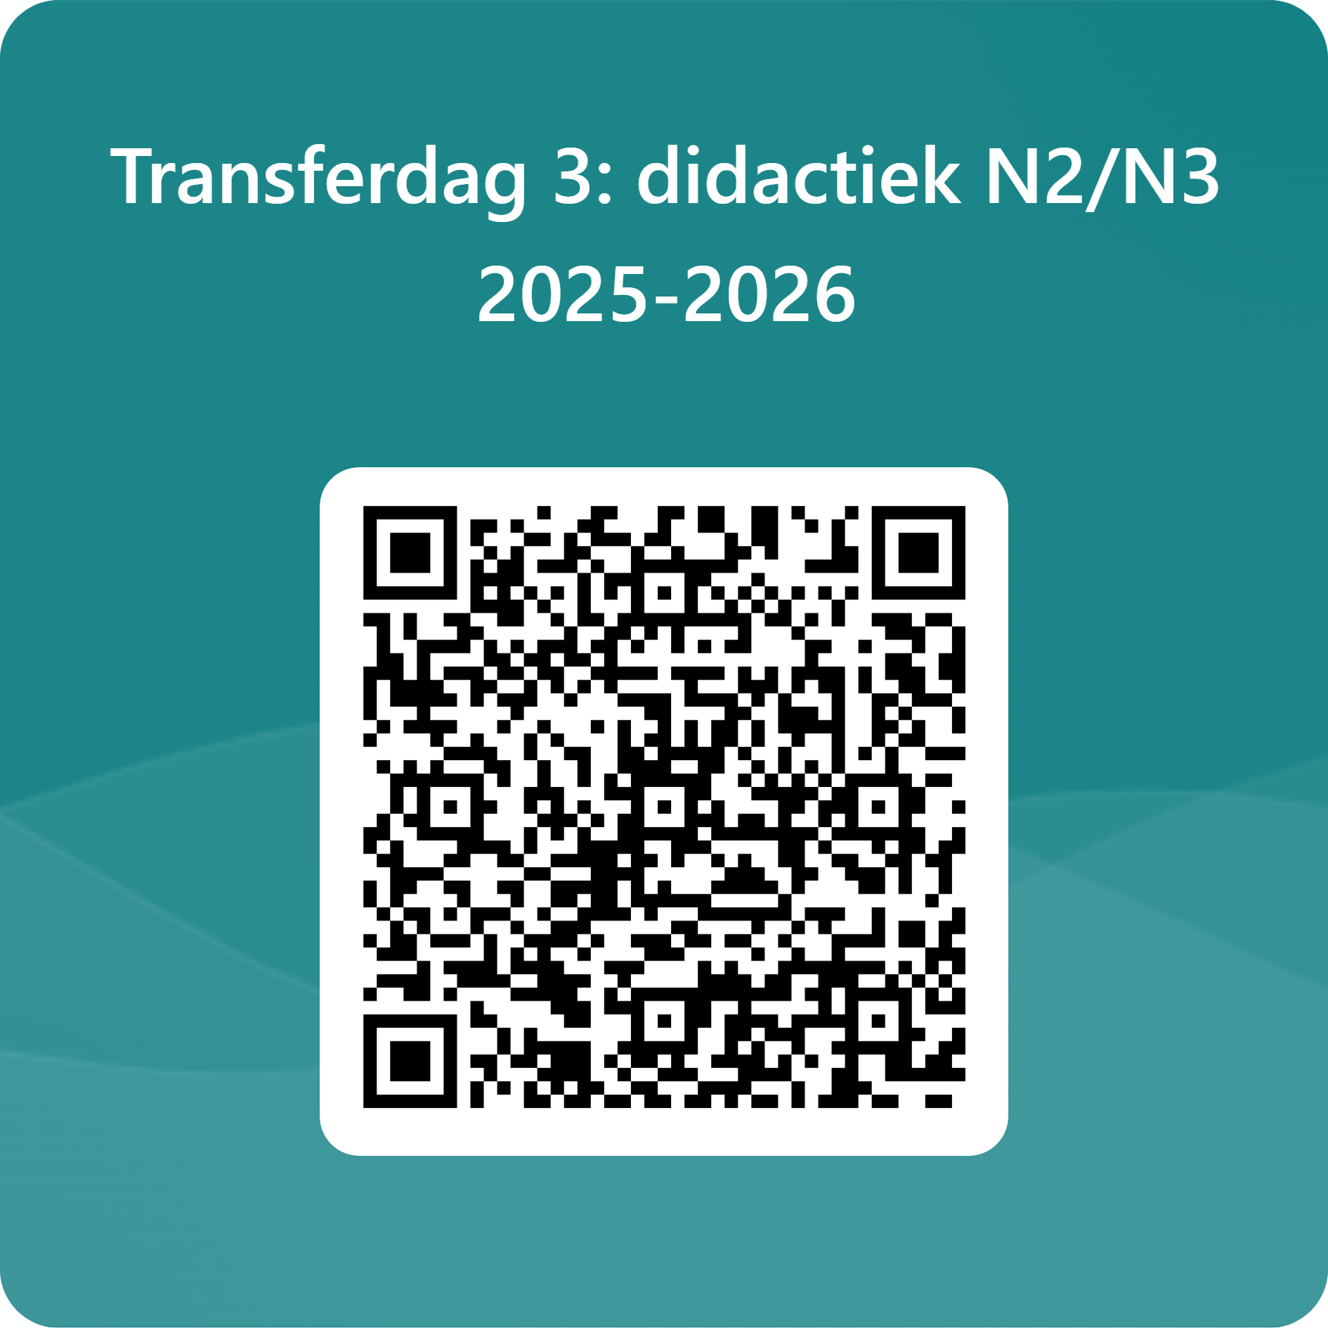
Evaluatie Transferdag

Slide 25
Veel plezier en leerzame momenten gewenst tijdens je stage!

